Slide 1
Do Not Disturb
2017180002 고선우
2020184015 박가현
2020184025 이승희
Do Not Disturb Do Not Disturb Do Not Disturb Do Not Disturb Do Not Disturb Do Not Disturb Do Not Disturb Do Not Disturb Do Not Disturb
교수 서명란

Slide 2
목차
01 시장 환경
05 구현할 기술
02 게임 소개
06 역할 분담 및 개인 별 준비 현황
03 타 게임과의 차이
07 일정
04 개발 환경
08 참고 문헌

Slide 3
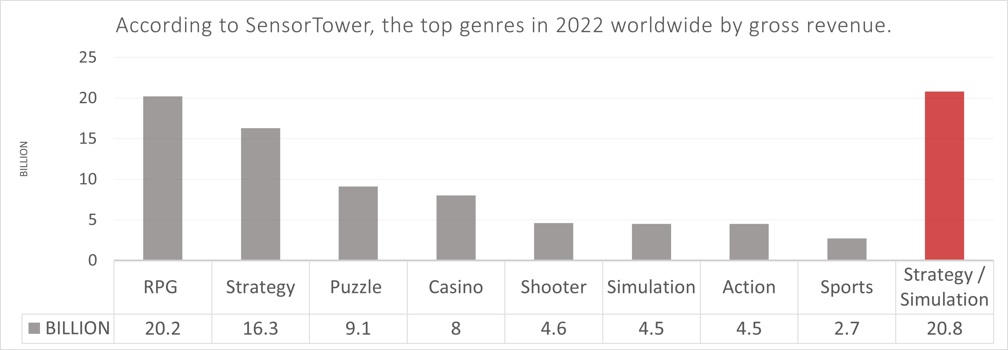
시장 환경
최근의 통계에서 보듯이 시뮬레이션 장르는 다른 장르에 비해 높은 수익률을 보인다.
장기적으로는 시뮬레이션 게임이 높은 관심을 받고 지속적으로 성장할 것으로 판단된다.

Slide 4
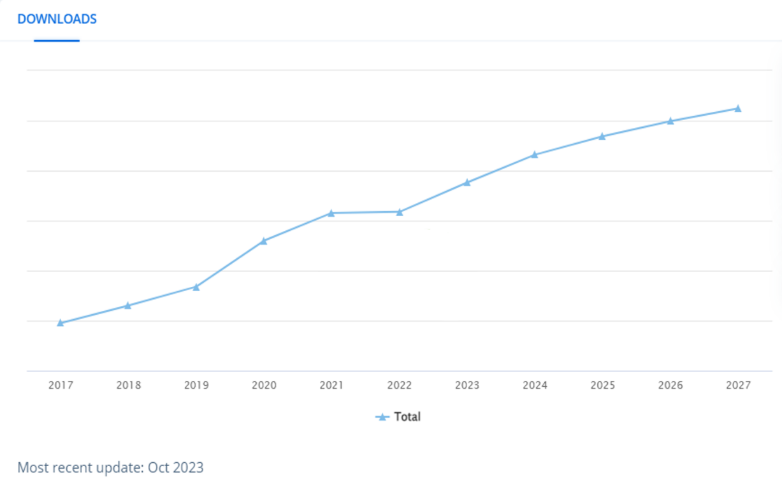
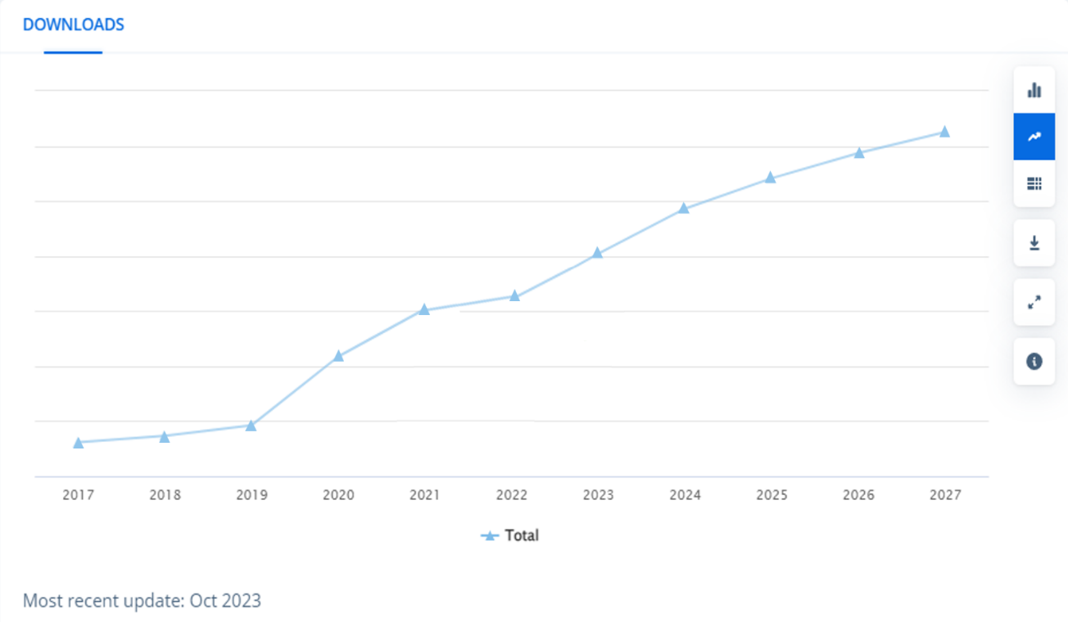
시장 환경
시뮬레이션 장르
전략 장르
최근의 통계에서 보듯이 시뮬레이션 장르는 다른 장르에 비해 높은 수익률을 보인다.
장기적으로는 시뮬레이션 게임이 높은 관심을 받고 지속적으로 성장할 것으로 판단된다.

Slide 5
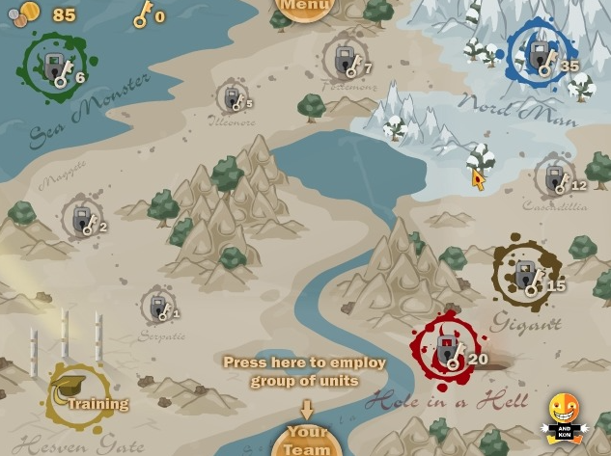
게임 소개
장르 : 전략 시뮬레이션
각 지역마다 존재하는 자원을
채취하며 포탑을 건설한다.
플레이어는 자원을 활용하여 포탑을 업그레이드하는 연구를 진행한다.
정해진 시간마다 웨이브가 진행되며 설치된 포탑으로 공격 및 방어를 한다.

Slide 6
게임 소개
예상 플레이 시간 | 1판당 약 25 ~ 30분
시점 | 3인칭
플레이 인원 | 1~2명
포탑 종류 | 5개 ( 공격 포탑 2개, 방어 포탑 3개)
적 유형 | 4개 ( 근거리, 원거리, 중간 보스, 최종보스)
자원 종류 | 물, 불, 금속, 나무
건물 종류 | 연구소, 기지, 적 기지, 포탑

Slide 7
게임 소개
자원 생성 가능 영역
물 원소 기지
나무 원소 기지
200m
1000m
아군 기지
600m
금속 원소 기지
불 원소 기지

Slide 8
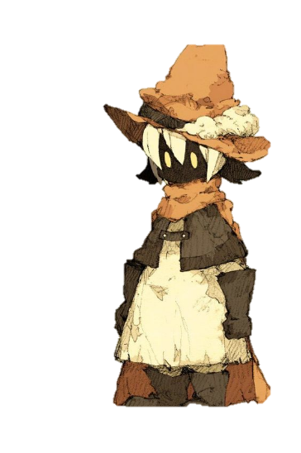
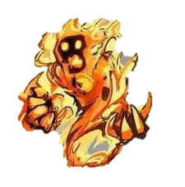
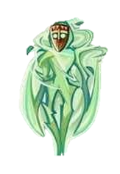
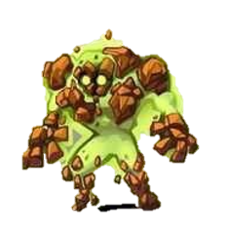
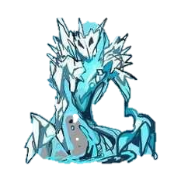
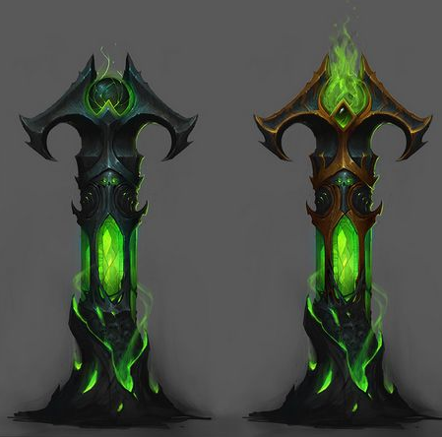




게임 소개
플레이어 (0.5m * 0.5m * 1.5m) | 중간 보스 (0.6m * 0.6m * 2m) | 최종 보스 (1.2m * 1.2m * 3m)
포탑 (1m * 1m * 3m) | 방어 포탑 | 원소 (0.25m * 0.25m * 0.5m)
[플레이어]
자원 채취, 건물 건설
웨이브 중 포탑 수리 가능
[포탑]
공격 포탑
4가지 속성의 공격 포탑(근거리, 원거리) 존재
방어 포탑
단일 , 광역 , 감속 포탑 존재
[원소]
속성 간의 약점 존재
지속적으로 생성된다.
연구 진행도에 따라 강해진다.

Slide 9


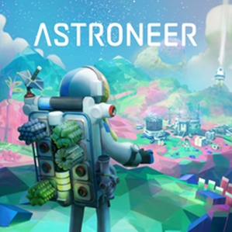
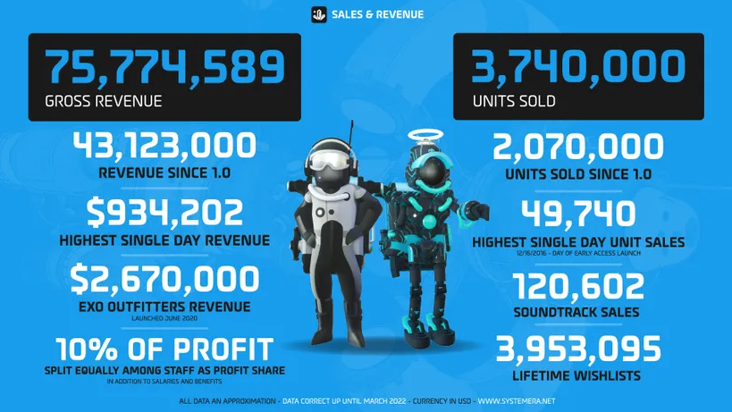
타 게임과의 차이
아스트로니어
지표면/지하의 자원을 채취하여 발전하는 것이 주 목적
도구 제작 및 생물 연구를 통해 상위 도구, 건물을 해금하는 등 생존과 탐색
-> 반복된 게임 플레이
-> 생존 게임인데 위기감이 없다.
= 지루한 게임 플레이
Notes:
그래서 저희의 게임은 지루한 게임 플레이를 없애기 위해 몇몇 웨이브마다 긴장감을 주기 위해 스페셜웨이브가 있고
반복된 게임플레이를 없애기 위해 연구라는 것을 이용해 매 게임플레이마다 차이점을 주었습니다.

Slide 10






개발 환경
Unity
3Ds Max
Swit
GitHub
ZBrush
Visual Studio

Slide 11
구현할 기술
- A* 알고리즘을 이용한 길찾기
- 툰 쉐이더 제작
- 메쉬 슬라이스
- TCP/IP 서버

Slide 12
역할 분담 및 개인 별 준비 현황
고선우 | 박가현 | 이승희
그래픽 리소스 제작 맵 제작 이펙트 사운드 | A* 알고리즘을 이용한 길 찾기 툰 쉐이더 제작 메쉬 슬라이스 TCP/IP 서버 구현
게임엔진1 3D 모델링 3D 애니메이션 | C++,STL,3D게임프로그래밍,자료구조,알고리즘, 윈도우 프로그래밍, 컴퓨터 그래픽스, 쉐이더 프로그래밍, 네트워크 게임 프로그래밍

Slide 13
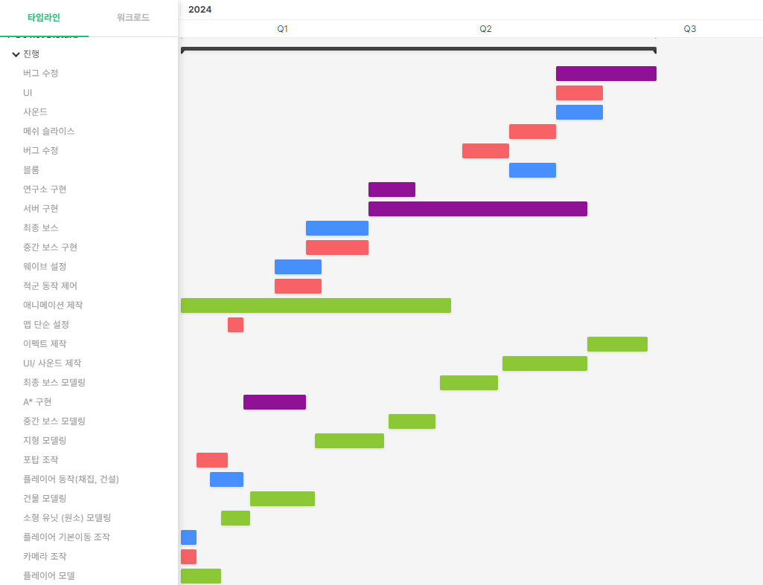
일정
1월 2월 3월 4월 5월 6월 7월 8월
박가현
이승희
고선우
박가현 + 이승희

Slide 14
참고 문헌
문서
https://www.vintageisthenewold.com/game-pedia/what-genre-of-game-are-the-most-profitable
https://www.dooit.co.kr/survey/report/index/193996/2
https://web.archive.org/web/20220804165535/
https://www.gamedeveloper.com/blogs/3-years-of-astroneer-live-a-marketing-comms-post-mortem
https://learn.64bitdragon.com/articles/computer-science/procedural-generation/the-diamond-square-algorithm
https://movingai.com/jps.html
https://darkcatgame.tistory.com/27
https://pin.it/1G6hTxh
https://pin.it/2XJRdaa
https://blog.naver.com/shol9570/222224199117
사진
아스트로니어
리그 오브 레전드
유니티
스윗
깃허브
3d max
zbrush

Slide 15
감사합니다

Slide 16
부록 – 플로우차트
게임 시작
자원 채취
포탑 건설 및 연구
일정 시간 후 방어
방어 중 자원 채취 및 건설가능
10웨이브 후
생존 및 섬멸
No
No
패배
Yes
승리

Slide 17
부록 – 포탑 종류
근거리 유닛 | 원거리 유닛
3마리씩 생산 | 2마리씩 생산
단일 | 감속 | 광역
단일 적을 향해 강한 공격 | 사거리가 길다 맞은 적은 느려짐 광역 공격 | 많은 적을 향해 약한 공격

Slide 18
부록 – 웨이브에 따른 적 수
1 | 2 | 3 | 4 | 5 | 6 | 7 | 8 | 9 | 10
근거리 8 | 근거리 8원거리 4 | 근거리 12 원거리 8 | 중간 보스 (바람) 근거리 20 원거리 16 | 근거리 24 원거리 20 | 근거리 28 원거리 24 | 중간보스 (땅) 근거리 36 원거리 28 | 근거리 40 원거리 32 | 근거리 44 원거리 36 | 보스 2 (불,물 근거리 52원거리 44

Slide 19
부록 – A* 알고리즘
[f(n) = g(n) + h(n)]
속도를 위해 C++로 구현하며, 네이티브 플러그인 기능을 사용해 유니티에 연결한다.
[ A* 알고리즘을 이용해 경로 탐색 시, 시간을 소요하는 부분]
1. 휴리스틱 함수
>> 현재 노드에서 목표 노드까지의 예상 비용 계산.
2. 우선 순위 관리 자료구조
>> 탐색 중인 노드의 우선 순위 관리.
3. 그래프 탐색
>> 노드의 이웃 노드를 탐색하고 새로운 경로를 계산하는 작업.

Slide 20
부록 – A* 알고리즘
[휴리스틱 함수 - 맨하탄 거리(Manhattan distance)]
>> 장애물과 관계 없이 해당 노드에서 목표 노드까지의 거리 값을 계산해 판단한다.
이때, 휴리스틱 함수는 허용 가능하고 일관적이어야 한다.
조건
유한 공간인 경우
모든 노드에 대한 휴리스틱 함수 값은 양수 값 혹은 0.
노드 n과 n의 이웃 노드 m에 대해 노드 n에서 목표 노드까지의 추정 비용이 n에서 m으로 가는 실제 비용 값과 노드 m에서 목표 노드까지의 추정 비용의 합보다 작거나 같아 일관성이 보장될 때.
- h(n) ≤ g(n → m) + h(m)

Slide 21
부록 – A* 알고리즘
[우선 순위 관리 - 자료구조]
>> 열린 목록, 닫힌 목록
- 열린 목록: vector
- 닫힌 목록: multiset

Slide 22
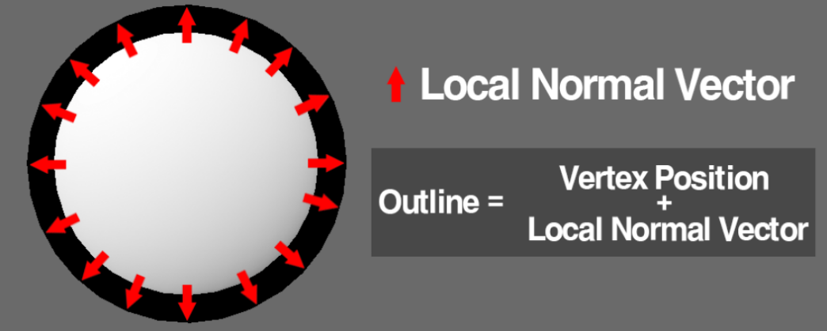
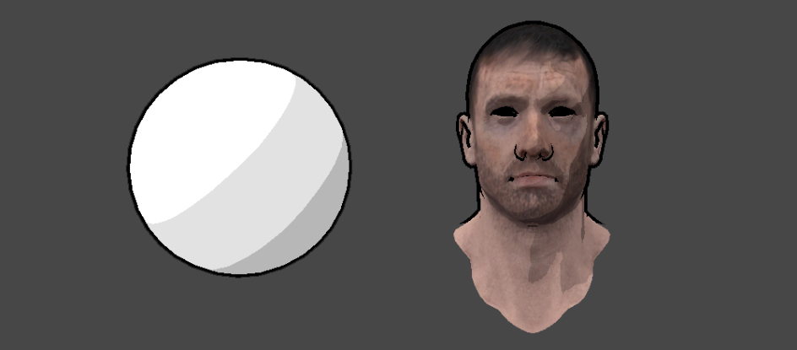
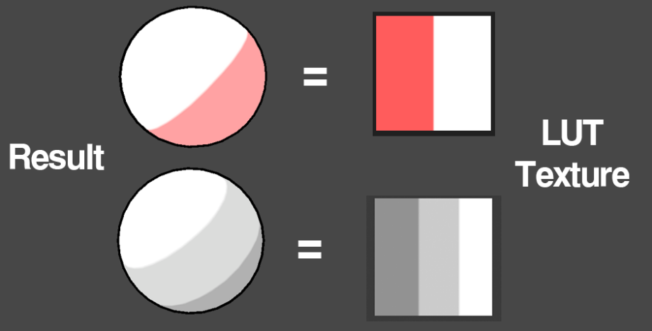
부록 – 툰 쉐이딩
외각선 (2번 그려서 외각선 처럼 보이도록)
2. 단계별 음영 (LUT, Look Up Table 사용한다. 미리 텍스쳐를 통해 무슨색인지, 몇 단계인지 설정한다.)

Slide 23

부록 – 메쉬 슬라이스
< 프로세스 >
1. object의 mesh를 자를 단면 기준으로 둘로 나눈다.
2. 나눠진 두 mesh로 새로운 mesh를 생성한다.
3. 잘려진 단면을 sub mesh로 만들어 채운다.
O
OV1
θ
V1
V2
V1
V2
R
N
절단면과 메쉬의 교차점 찾기
(내적)
위의 공식을 바탕으로 선분R,V1 의 길이 구하기 -> v1, v2의 단면과의 거리 구할 수 있음.
v1v2 벡터에 v1:v2 비율 만큼을 곱해주어 교차점 위치 찾기

Slide 24
부록 – 메쉬 슬라이스
< 프로세스 >
1. object의 mesh를 자를 단면 기준으로 둘로 나눈다.
2. 나눠진 두 mesh로 새로운 mesh를 생성한다.
3. 잘려진 단면을 sub mesh로 만들어 채운다.
V1
V2
구한 정점 모두 이어주기
자르기

Slide 25
부록 – 메쉬 슬라이스
< 프로세스 >
1. object의 mesh를 자를 단면 기준으로 둘로 나눈다.
2. 나눠진 두 mesh로 새로운 mesh를 생성한다.
3. 잘려진 단면을 sub mesh로 만들어 채운다.
(0,1)
(0.5, 1)
(1,1)
텅 빈 공간
(0, 0.5)
(0.5, 0.5)
(1, 0.5)
모든 정점의 위치를 더하고 정점들의 개수 만큼
나눠주어 중앙 정점의 위치 구하기
(0, 0)
(0.5, 0)
(1, 0)
자른 모양
중앙의 점을 texture의 중앙으로 설정
각 정점이 떨어져 있는 값에 따라서 uv를 지정하기
(단면 방향 기준으로 2차원 좌표계 만들어 사용)

